Slide 1
数学基础-拉普拉斯变换及反变换
拉普拉斯变换
拉普拉斯反变换
利用拉普拉斯变换求解微分方程

Slide 2
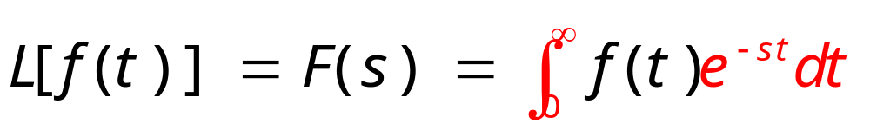
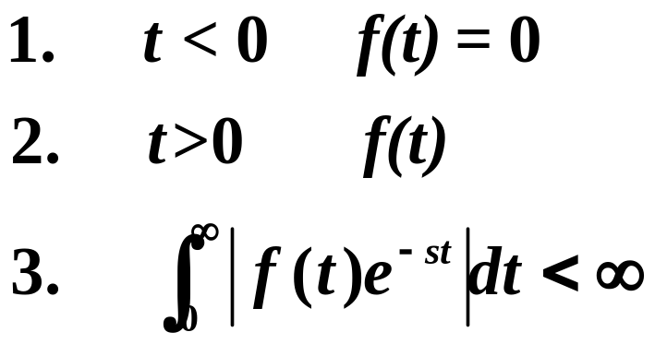
拉普拉斯变换
拉氏变换的定义:
拉氏反变换定义：
f(t)=L⁻¹ [F(s)]
式中：s为复数，
条件：
分段连续

Slide 3

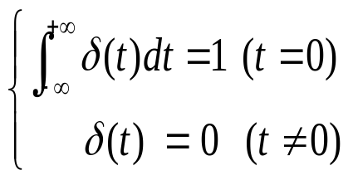
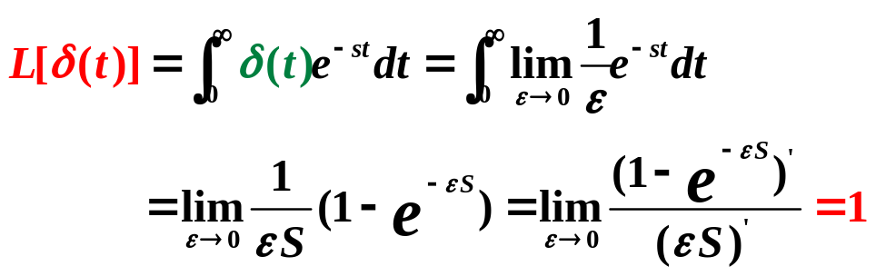

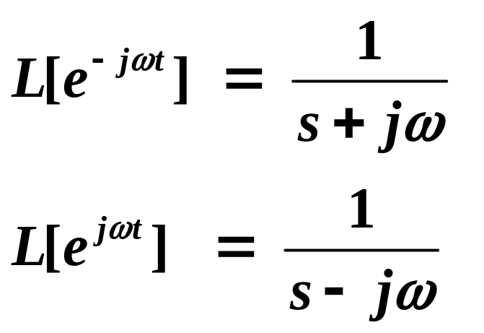
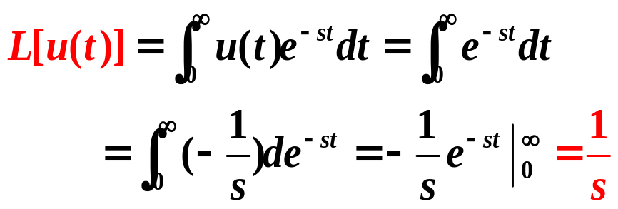
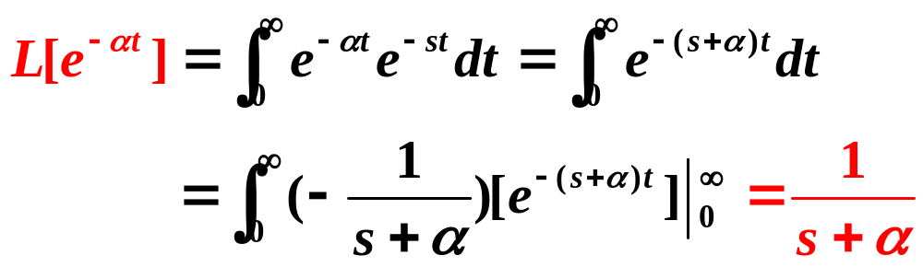
拉普拉斯变换
§常用函数的拉氏变换
f(t)
(1)单位脉冲函数
0
t
f(t)
(2)单位阶跃函数u(t)
1
0
t
-at
(3)指数函数
e
f(t)
0
t

Slide 4
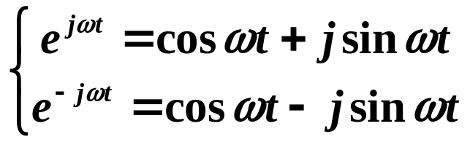
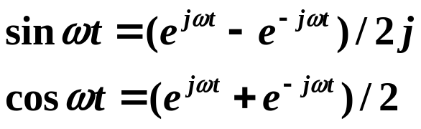
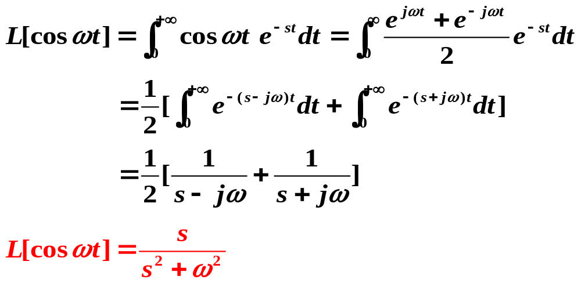
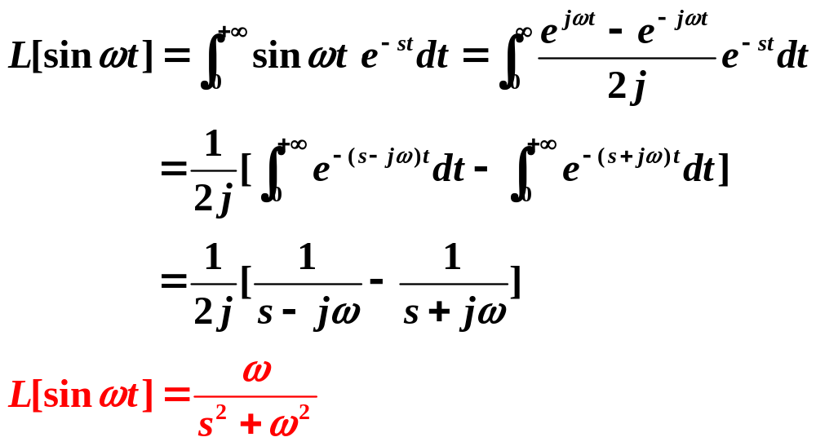
拉普拉斯变换
(4)正弦函数 Sinωt (5)余弦函数Cosωt
欧拉
公式

Slide 5
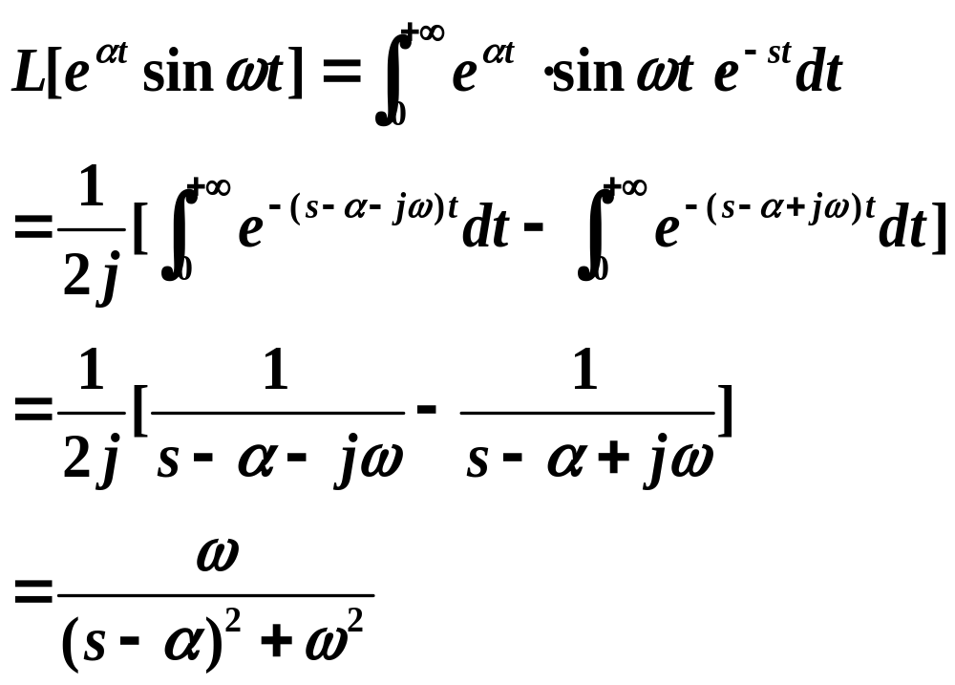
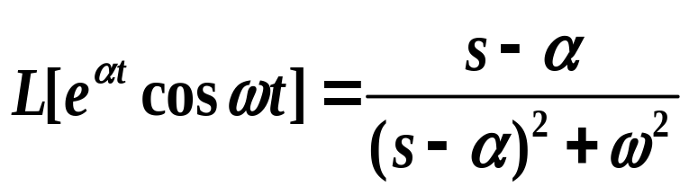
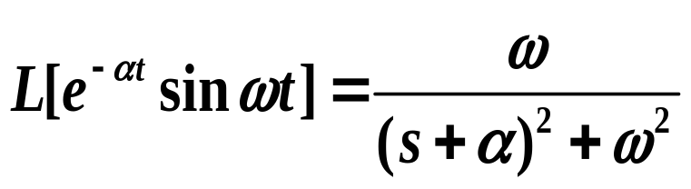
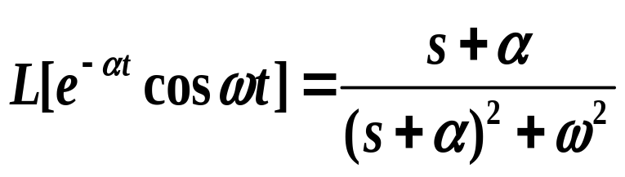
拉普拉斯变换

Slide 6


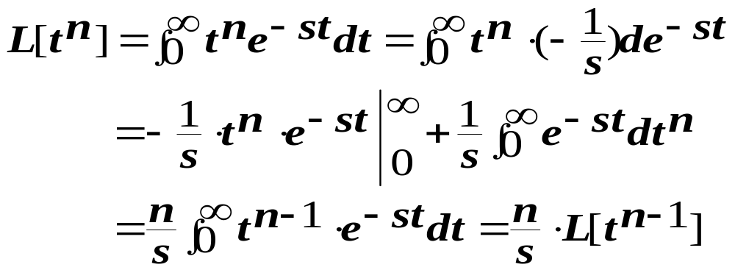
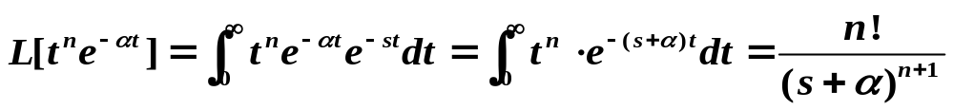
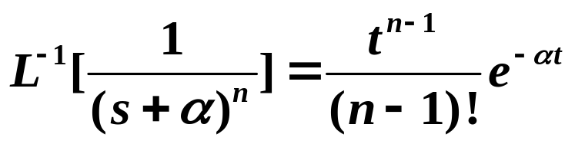
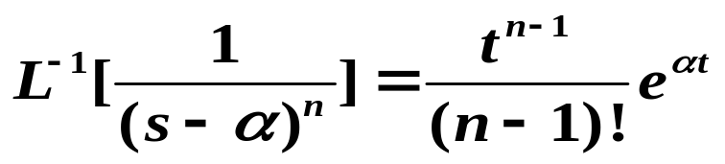
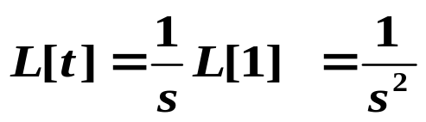
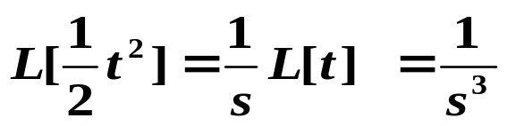
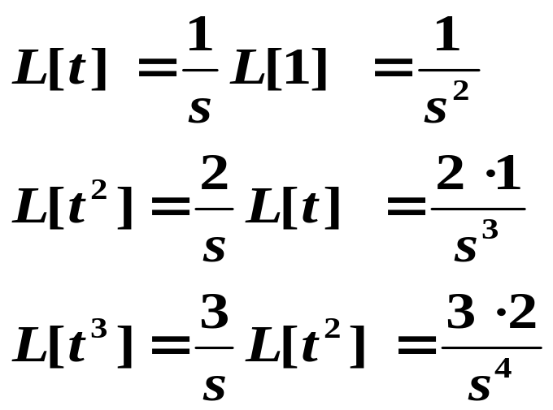
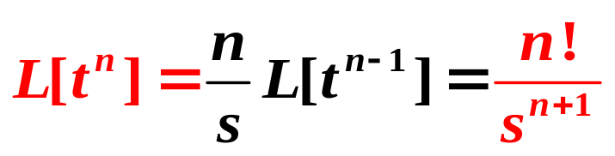
拉普拉斯变换
单位斜坡函数 t
1
单位加速度函数
t
2
f(t)
2
f(t)
t
t
0

Slide 7
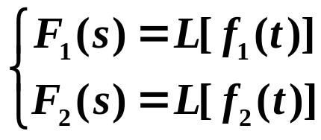
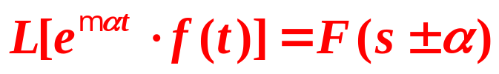
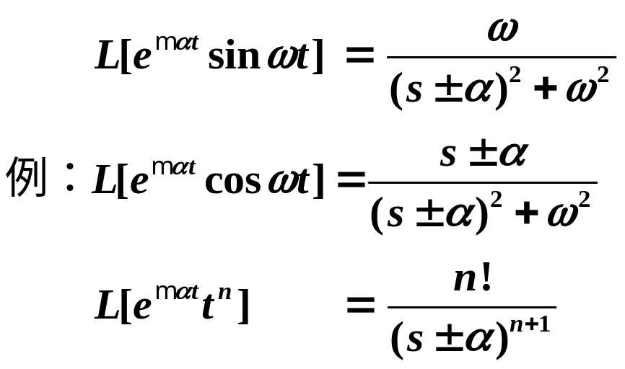
拉普拉斯变换
§拉氏变换性质
(a)线性叠加原理
(b)衰减定理(位移定理)
衰减正弦函数
衰减余弦函数

Slide 8
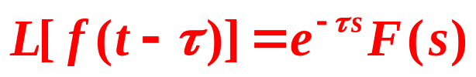


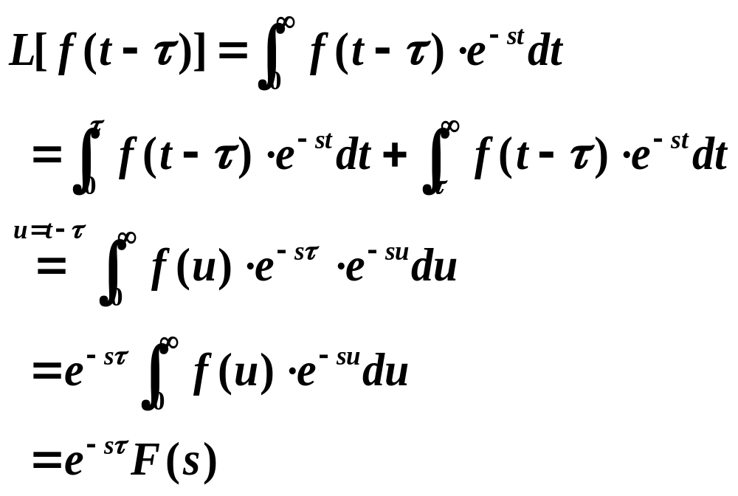

拉氏变换性质
(c)延时定理
t
0

Slide 9
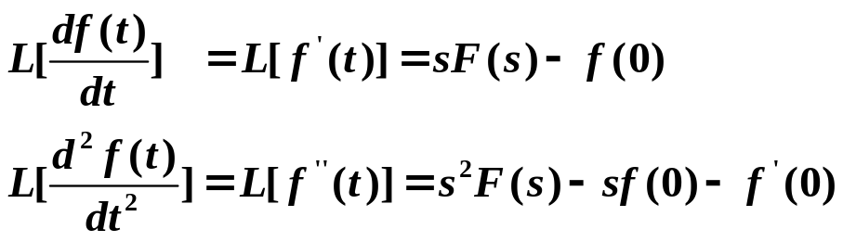
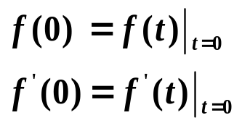


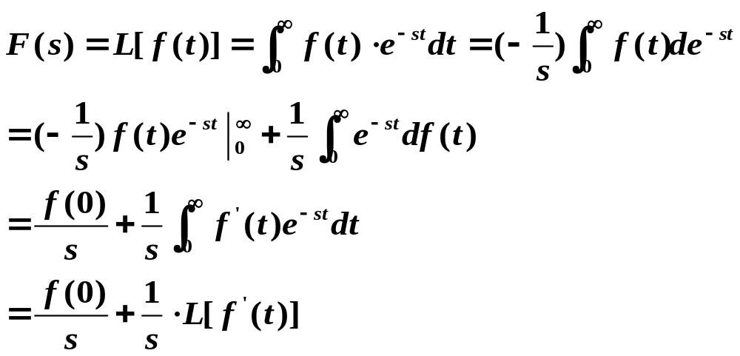



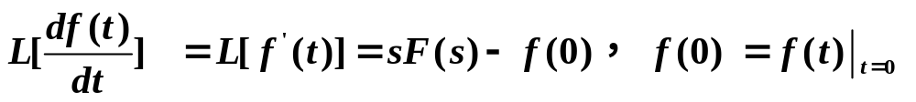

拉氏变换性质
(d)微分定理
其中：
推导：
设
则
又
所以
……
若初始条件为零，即
整理可得：
则

Slide 10
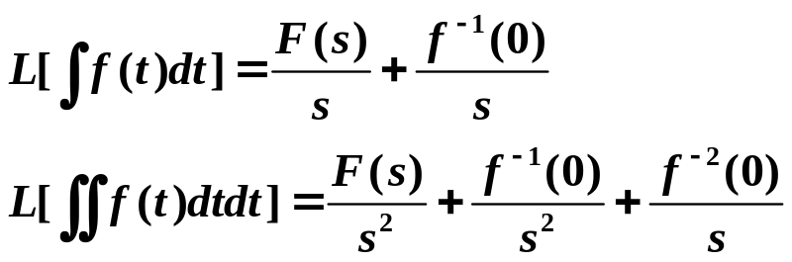
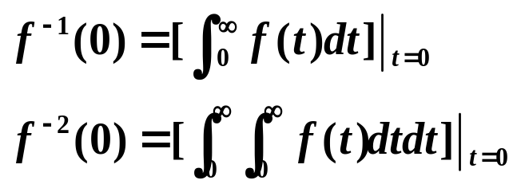
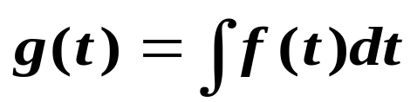
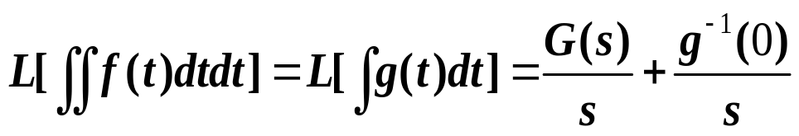
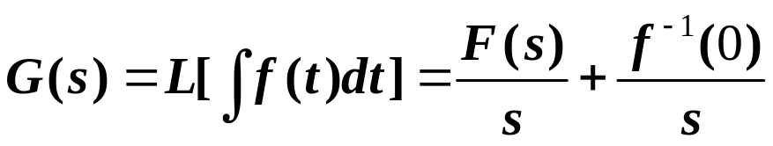
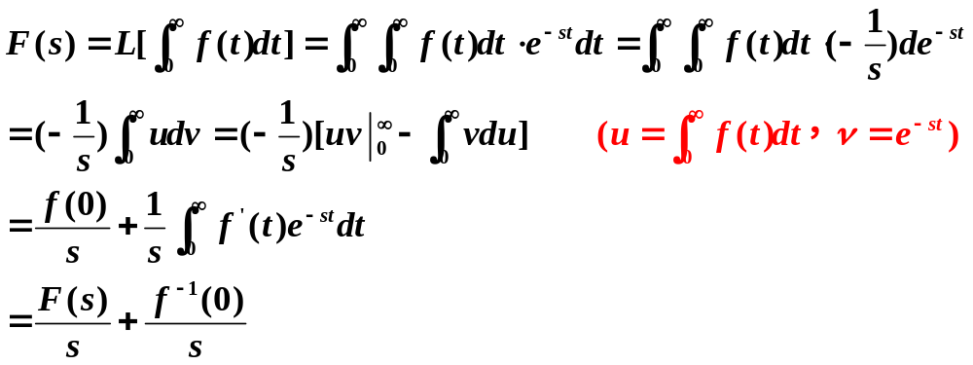
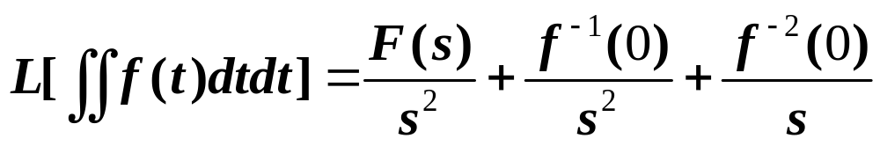
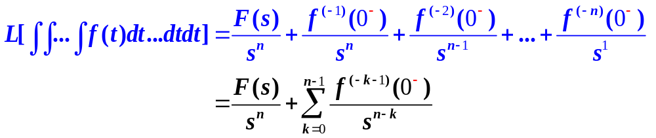

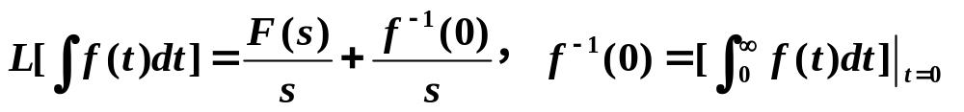
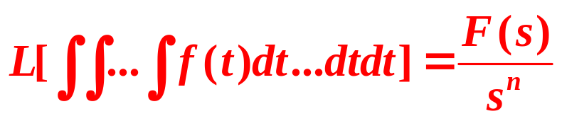
拉氏变换性质
(e)积分定理
其中：
设
则
推导：
又
所以
……
整理可得：
若初始条件为零，即
则

Slide 11
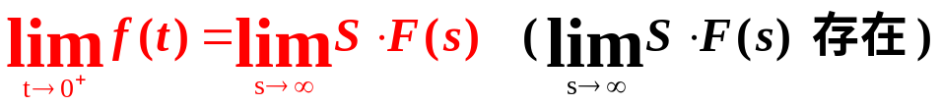
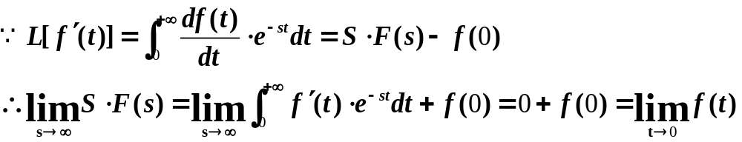
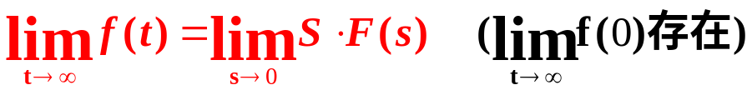
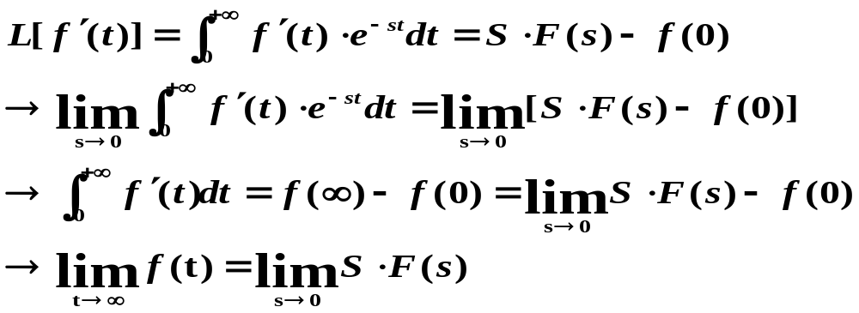
拉氏变换性质
(f)初值定理:表明f(t)在t=0⁺时的数值
(g)终值定理:表明f(t)在t→∞时的数值
主要用来求瞬态响应的稳态值

Slide 12

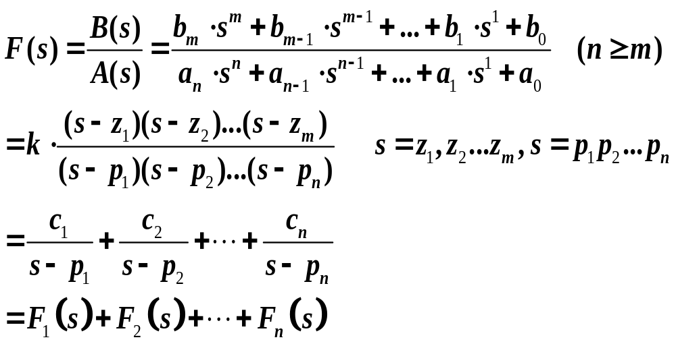
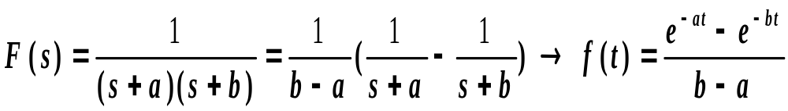
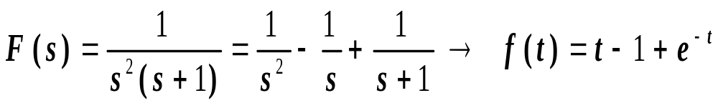
拉氏反变换
§拉氏反变换:
例
零点
极点

Slide 13
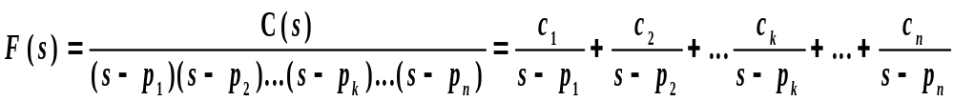



拉氏反变换
1、F(s)中有不同的单实极点
例

Slide 14




拉氏反变换
2、F(s)中含有共轭复数极点(其余为单实极点)
由实虚部分别相等得

Slide 15


拉氏反变换
例

Slide 16


拉氏反变换
3、F(s)中含有多重实极点(其余为单实数极点)

Slide 17

拉氏反变换
3、F(s)中含有多重实极点(其余为单实数极点)

Slide 18

拉氏反变换
例

Slide 19


§利用拉氏变换解微分方程:
时域t
复数域s
拉氏变换
线性微分方程
代数方程
拉氏反变换
求解
微分方程的解
例
设
对等式两边进行拉氏变换并考虑初始条件

Slide 20


利用拉氏变换解微分方程
例
设
对等式两边进行拉氏变换并考虑初始条件

Slide 21



利用拉氏变换解微分方程
例
设初值为0
设
对等式两边进行拉氏变换

Slide 22


已知：某控制系统的输入x(t)=u(t)，输出为y(t)，其微分方程为：
设初始条件为零，试求：y(t)及输出的稳态值。
设
对等式两边进行拉氏变换并考虑初始条件

Slide 23
数学基础-拉普拉斯变换及反变换
作业1：
P69-P70（4版）
2-1（2）、（7）
2-2（1）、（3）、（5）、（7）
2-3（1）
2-5

